Slide 1
ANALISIS ESTADISTICO EN LA INDUSTRIA 4.0
CAPITULO IEEE TEMS
UNIVERSIDAD DON BOSCO
El SALVADOR
Napoleón Alcides Pérez Arteaga

Slide 2
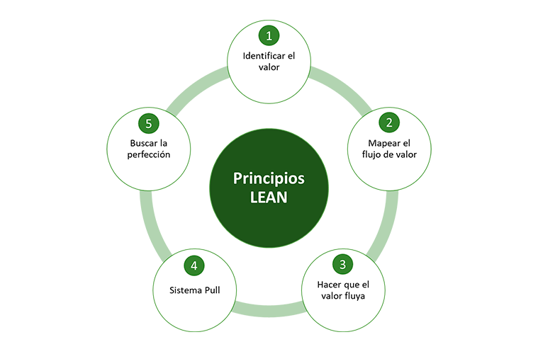
PRINCIPIOS LEAN

Slide 3
Principios Lean
1) Calidad perfecta a la primera: búsqueda de cero defectos, detección y solución de los problemas en su origen.
2) Minimización del desperdicio: eliminación de todas las actividades que no agregan valor y/o optimización del uso de los recursos escasos (capital, tiempo, materiales, personal y espacio).
3) Mejora continua: reducción de costes, mejora de la calidad, aumento de la productividad y Compartir la información.

Slide 4
PRINCIPIOS LEAN
4) Procesos “Pull”: los productos son tirados (en el sentido de solicitados) por el cliente final, no empujados por la producción.
5) Flexibilidad: producir rápidamente diferentes mezclas de gran variedad de productos, sin sacrificar la eficiencia debido a volúmenes menores de producción.
6) Construcción y mantenimiento de una relación a largo plazo con los proveedores tomando acuerdos para compartir el riesgo, los costes y la información.

Slide 5
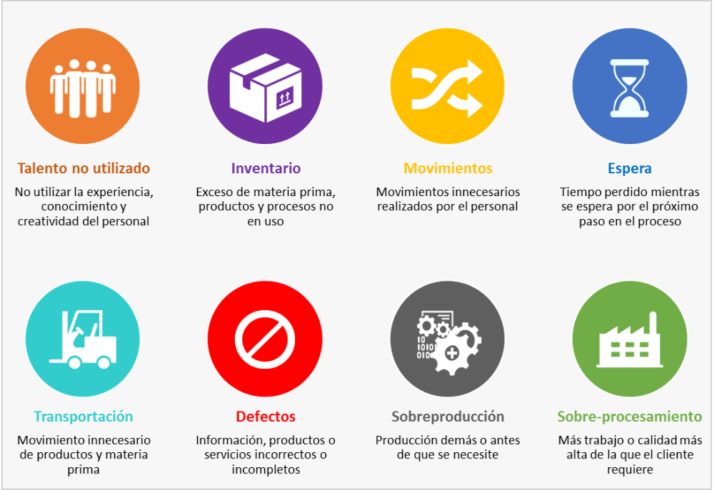
DESPERDICIOS

Slide 6
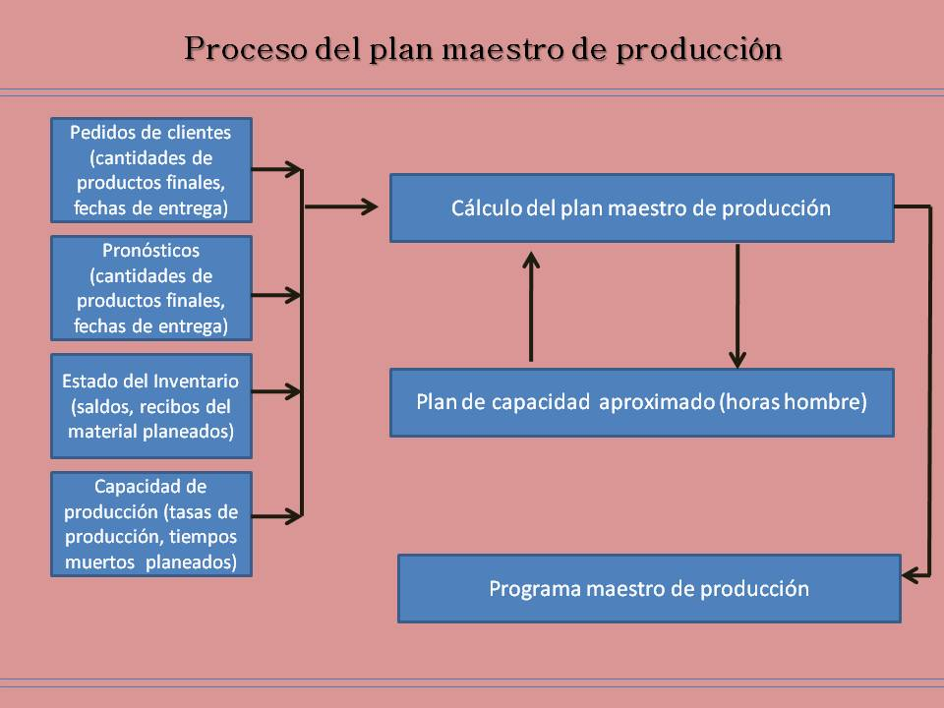
PLAN MAESTRO DE PRODUCCION

Slide 7
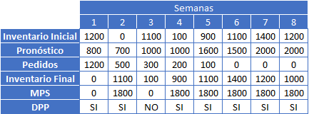
PLAN MAESTRO DE PRODUCCION TRADICIONAL
Para el caso de planificación jerárquica: El Plan Agregado en unidades de producto.
Para el caso de planificación independiente: Pronósticos de ventas a corto plazo en unidades de producto.

Slide 8
COSAS EXTRAS QUE SE CALCULAN EN UN PLAN MAESTRO DE PRODUCCION
Pedidos reales comprometidos con los clientes
Capacidad disponible de la instalación
Fuentes de demanda adicional
Existencias en inventario en unidades de producto

Slide 9
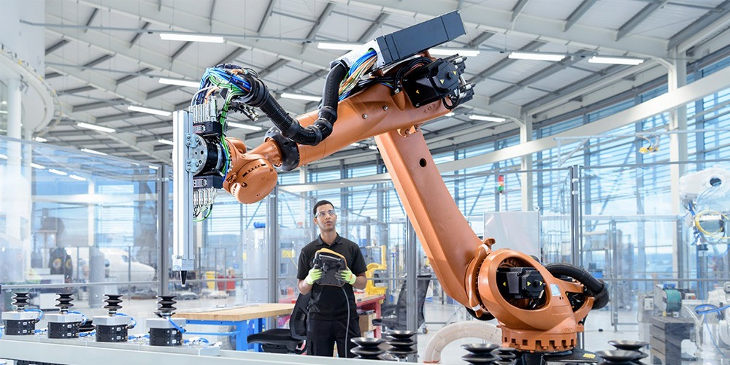
INDUSTRIA 4.0

Slide 10
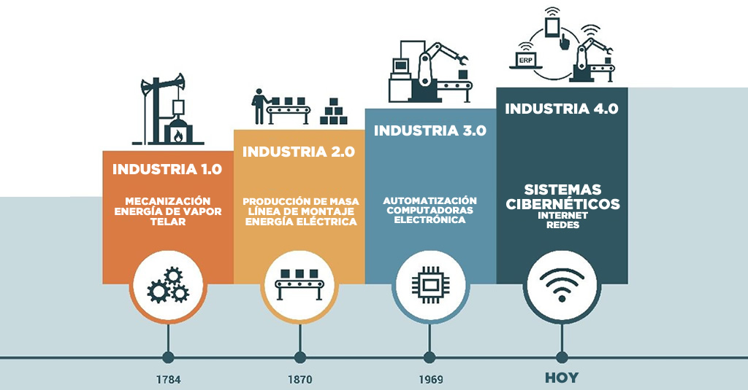

Slide 11
INDUSTRIA 4.0
Industria 4.0” refiere la digitalización esperada de las cadenas de valor industriales con la idea de utilizar las tecnologías emergentes para implementar el Internet de las cosas y los servicios con el objeto de integrar diferentes procesos de ingeniería y negocio, que permiten una producción operada de una manera eficiente y flexible con bajos costos y alta calidad
Ning, H., & Liu, H. (2015). Cyber-physical-social-thinking space based science and technology framework for the Internet of things. Science China Information Sciences, (58), 1-19.

Slide 13
Preguntas para modelar
¿Cuál es el principal objetivo?. ¿Qué vamos a intentar predecir?
¿Cuáles son las características objetivo?
¿Cuáles son los datos de entrada?, ¿están disponibles?

Slide 14
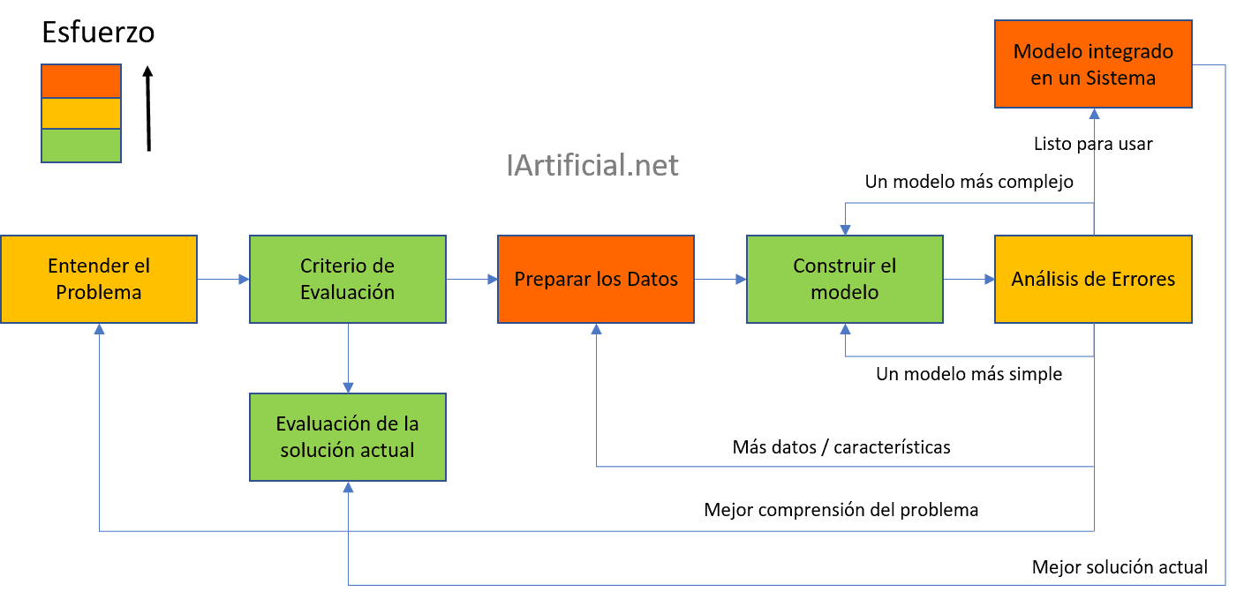
Fases del modelado en machine learning

Slide 15
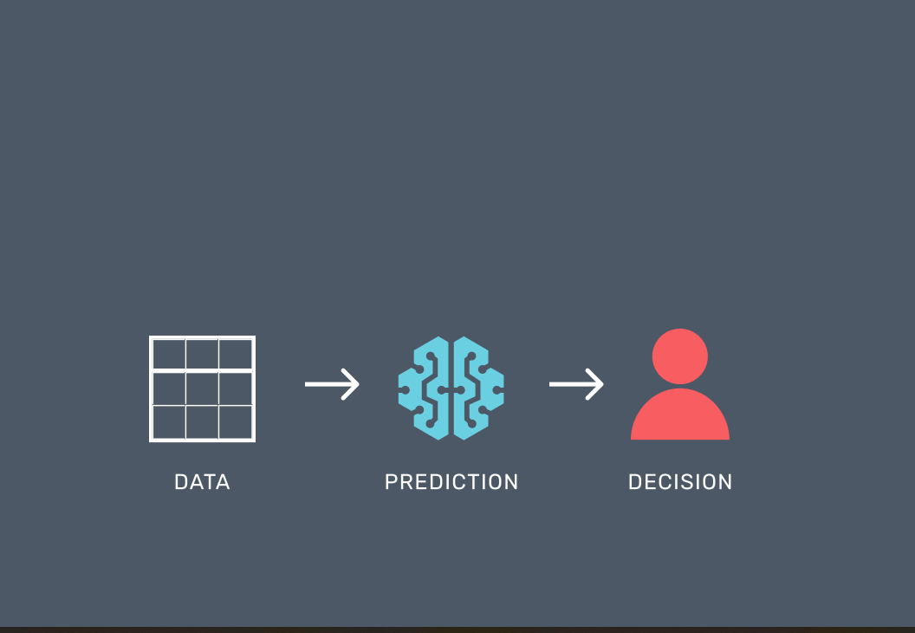

Slide 16
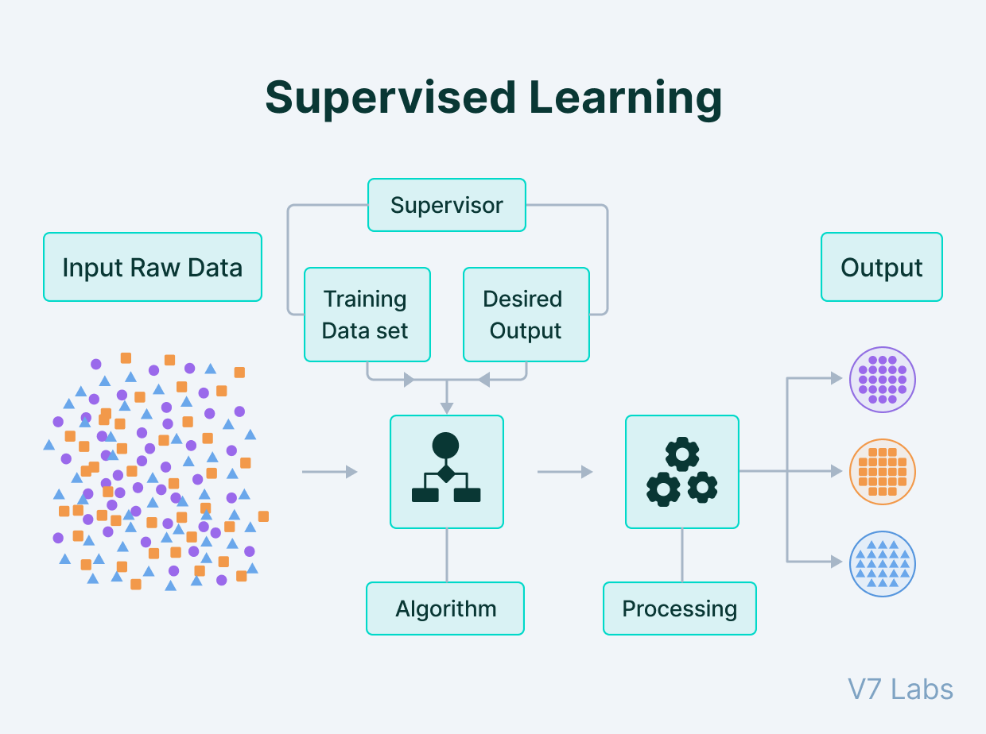
Algoritmos supervisados
Los algoritmos supervisados ​​aprenden de los datos de entrenamiento etiquetados.
Los algoritmos están “supervisados” porque sabemos cuál es la respuesta correcta.

Slide 17

IOT
Expertos indican que es posible interconectar todo objeto que contenga un botón de encendido y de apagado, la realidad indica un crecimiento acelerado de elementos interconectados que favorecen la velocidad con que se desarrolla la vida actual

Slide 18


Slide 19
DOS ACTIVIDADES COMUNES A HACER EN PLANIFICACION
1. PRONOSTICO DE PRODUCCION
2. INTERPRETACION DE DEFECTOS.

Slide 20
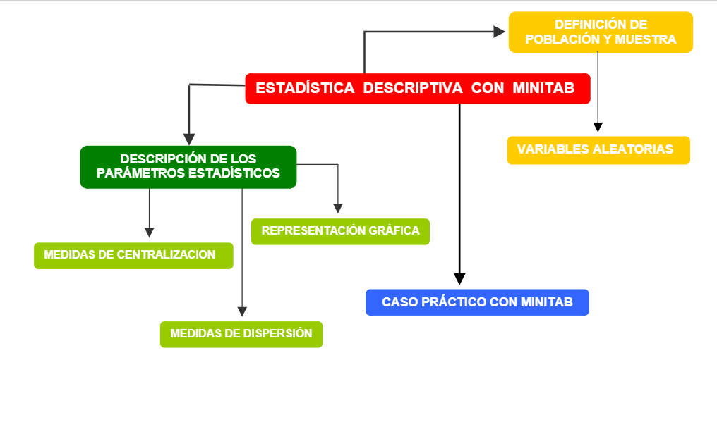
SEMINARIOS DE MINITAB

Slide 21
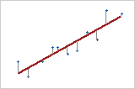
OLS (REGRESION DE CUADRADOS ORDINARIOS)
En la regresión de mínimos cuadrados ordinarios (OLS), la ecuación estimada se calcula determinando la ecuación que minimiza la suma de las distancias al cuadrado entre los puntos de los datos de la muestra y los valores pronosticados por la ecuación.

Slide 22
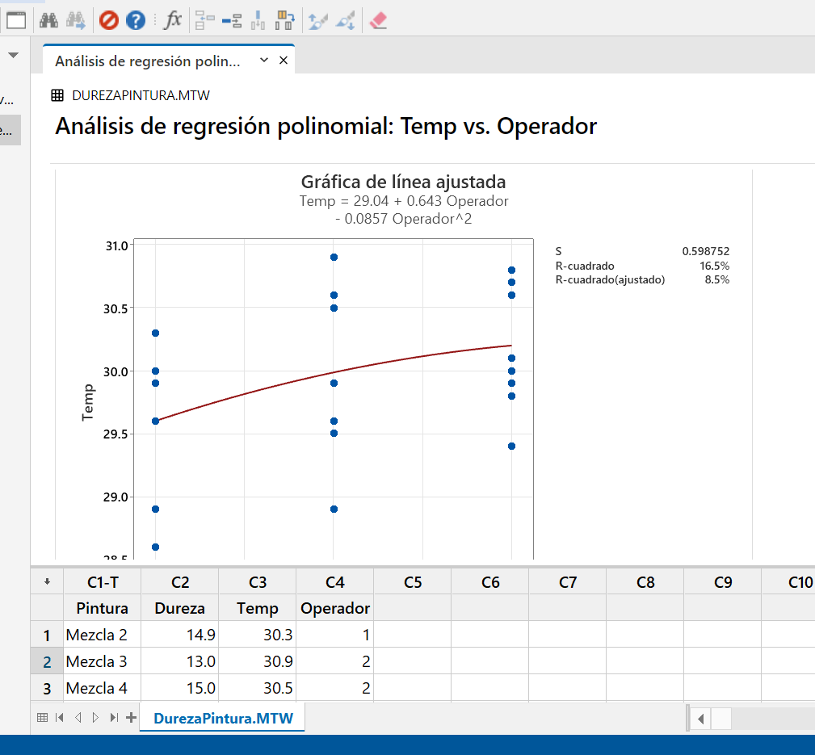

Slide 23
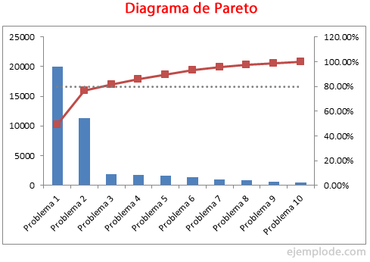
DIAGRAMA DE PARETO
En términos de la calidad en los procesos, esta regla se puede explicar como:
“El 80% de los defectos son ocasionados por el 20% de las causas”
“El 80% de los ingresos del negocio proviene del 20% de los clientes”

Slide 24
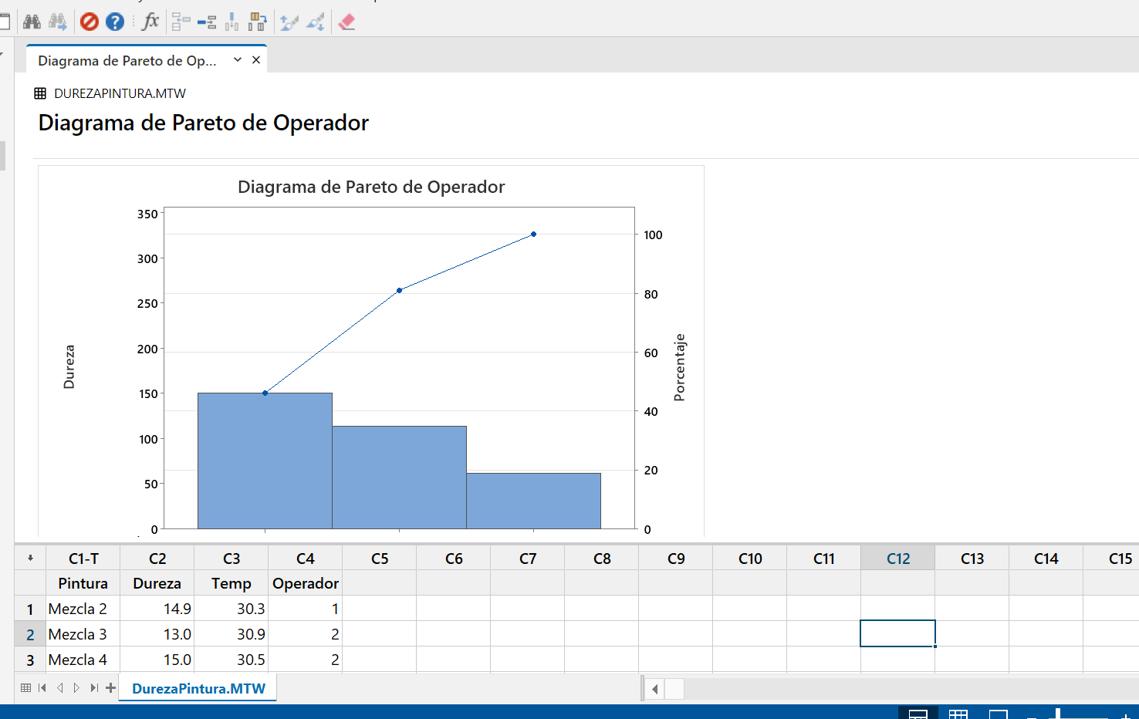

Slide 25

Napoleón Alcides Pérez Arteaga | LinkedIn
napoleon2008@ieee.org
Ingeniero Industrial(Universidad Don Bosco)
Master en Big Data & Business Intelligence(Universidad Isabel I, España)
Candidato a Master en Transformación Digital(EUDE Business School)
Embajador: Deep Learning AI San Salvador
Investigador asociado: IEEE TEMS (Universidad Don Bosco)
Napoleón Alcides Pérez | LinkedIn

